Slide 1
V ЛЕТНЯЯ ШКОЛА ПРАВ ЧЕЛОВЕКА
26-30 июня 2017, Екатеринбург
Право ребенка на рождение
от заключенного
в соответствии с
Европейской Конвенцией
по правам человека
Антон Леонидович Бурков
anton.burkov@gmail.com

Slide 2
- Такого права в Конвенции НЕТ
- Но есть право на частную и семейную жизнь
- юрист обязан решать конкретную проблему. Как — его задача.
- Как зачать ребенка, если не разрешают встречи и искусственное зачатие?
- Как реформировать пенитенциарную систему, если это мешает зачатию?
- Как обнять сына, отца, мужа?
- Как строить стратегические судебные кампании?

Slide 3
10 лет без права переписки на длительное свидание
— 10 лет без права переписки — формулировка сталинских приговоров, которая означала приговорён к расстрелу
— 1996 — замена казни на пожизненное
— с 1997 года запрет на длительные свидания на 10+ лет (п. "б" ч. 3 ст. 125 и ч. 3 ст. 127 УИК РФ)

Slide 4
Дело Захаркиных в Конституционном Суде РФ:
До КС: применение в конкретном деле
Заявления от И.Захаркиной и В. Захаркина администрации исправительного учреждения о предоставлении длительных свиданий с предоставлением медицинской справки
Отказы со ссылкой на п. «б» ч.3 статьи 125 и ч.3 статьи 127 УИК РФ

Slide 5
Жалоба Захаркиных в Конституционный Суд РФ:
-Положения п. «б» ч. 3 статьи 125 и ч. 3 статьи 127 УИК РФ нарушают
ч. 1 статьи 23 и ч. 3 статьи 55 Конституции
-аргументация со ссылкой на статью 8 Конвенции и несоразмерность вмешательства
(«а также ограничивает их права в большей степени, нежели этого требует ч. 3 статьи 55 Конституции»)
Несколько отказов Секретариата КС: «признание норм неконституционными устранило бы и позитивное регулирование – краткосрочные свидания»
Заявления о передаче вопроса о допустимости жалобы на рассмотрение КС

Slide 6
Конституционный Суд (1)
право на длительные свидания
Позиция КС: из определения 9.06.2005 г. No. 248-О по жалобе Захаркиных: «Лицо, имеющее умысел на совершение тяжких преступлений, должно предполагать, что в результате оно может быть лишено свободы и ограничено в правах и свободах, в том числе в праве на неприкосновенность частной жизни, личную и семейную тайну, и, следовательно, в возможности рождения ребенка. Совершая преступления, оно само сознательно обрекает себя и членов своей семьи на такие ограничения».
Эта позиция цитировалась судьями судов общей юрисдикции.
Жалоба признана ЕСПЧ недопустимой, отказ в принятии к рассмотрению

Slide 7
Андрей Хорошенко
от КС, до почти неприемлемости жалоба в ЕСПЧ и далее в Большую Палату
Отказ КС 2005 года
Алексей Лаптев: ЕСПЧ почти признал жалобу Хорошенко не приемлемой
Из Секции в БП ЕСПЧ
30 июня 2015 постановление БП ЕСПЧ
Но с 2005 по 2015 произошло многое

Slide 8
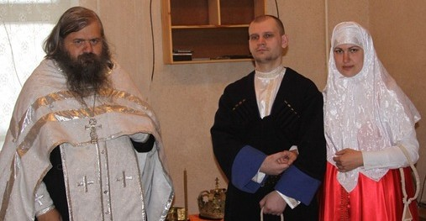
Бабушкинский райсуд (1)
право на искусственное зачатие
Дело Вероники и Николая Королевых о лишении свободы на пожизненный срок
Запрет длительных свиданий на 10+ лет
Искусственное зачатие невозможно в ИК
Отказ ИК и ФСИН этапировать к месту проведения искусственного зачатия
Наш аргумент - УИК нарушает
ст. 8 (Dickson v. UK)
Отказ Бабушкинского райсуда

Slide 9
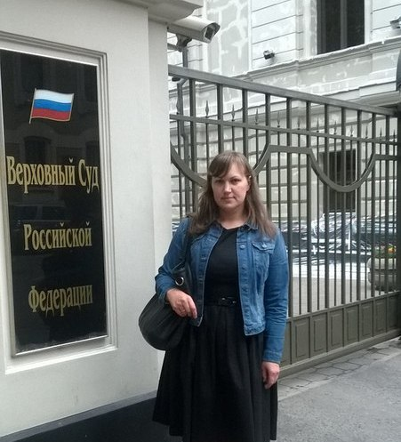
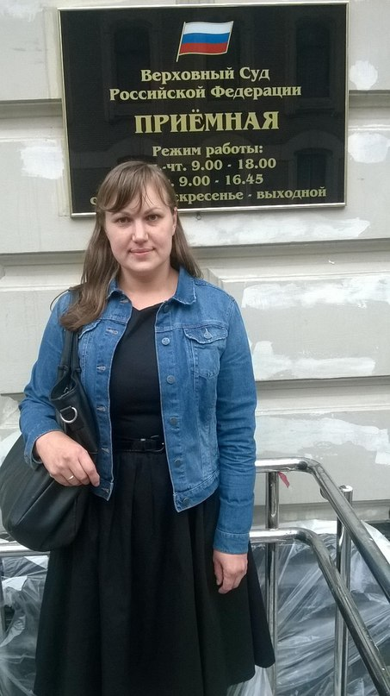
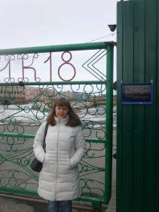

Slide 10
Видео
https://youtu.be/1wUmpC8mcBo
https://youtu.be/6CJ9iHFDR1I

Slide 11
Цель — ЕСПЧ, не КС:
Сбор правовых ошибок для ЕСПЧ:
Суды повторяли за КС «может быть ограничен в возможности рождения ребенка»
Dickson не применим, т.к. не против России
райсуд: «Dickson v. UK принято по другому делу, основанному на других обстоятельствах»
Райсуд: «наказание Николая Королева является справедливой карой за совершенное им преступление»
Осталось получить «ошибку» от КС и вдруг...

Slide 12
30 июня 2015 года Хорошенко против России…
единогласно 17 судей за нарушение ст 8.
2 судей с особым мнением: «запрет на свидания на 10+ лет само по себе жестокое и бесчеловечное обращение и наказание»
Срочный перевод на русский в журнале Бюллетень ЕСПЧ
Заявление в ИК о длительном свидании на основании Хорошенко против России
Отказ — нецелесообразно, так как через 10 лет все будет
И снова в Бабушкинский райсуд (2)

Slide 13
В ЕСПЧ за правом на искусственное зачатие
Одновременно с обращением в КС в сентябре 2015
В течение 6 месяцев после апелляции, но и после кассации в ВС
Нарушения статей 3 («кара»), 8 (зачатие), 12 (создавать семью)
В мае 2016 — срочные меры по правилу 39 регламента ЕСПЧ (все еще ждем ответа)

Slide 14
Конституционный Суд (2)
право на искусственное зачатие
Цель - собрать материалы для ЕСПЧ, НО
поставить КС в положение выдать «ошибку» или разрешить
Жалоба в КС — копия аргументов постановления ЕСПЧ Хорошенко против России
В КС копию жалобы Королевы против России
10.02.2016 (!) КС отказался рассматривать по существу, так как «не пройдены все инстанции», в тч Бабушкинский райсуд (2)

Slide 15
Бабушкинский райсуд (2)
право на длительные встречи
и вновь аргумент - ст. 8. НО вместо Dicksons российский Андрей Хорошенко
Обзор практики ВС с описанием Хорошенко
9.02.2016 (!) Нарушение в части отказа в свидании, но отказ предоставить свидание
В июле 2016 МГС отказывает словами КС «может быть ограничен в возможности рождения ребенка»
Новое обращение в КС (3) (без прохождения Президиума МГС и Верховного Суда (!)

Slide 16
Еще три семьи ПЛС
Андрей Хорошенко (отказ 25.10.2016): «Хорошенко ставит перед КС вопрос об исполнении решения ЕСПЧ, вынесенного… по его делу в его пользу. ...Осуществление такого пересмотра не относится к компетенции КС» (сравните с делом ЮКОС)
Оксана и Олеся Мацынины (Белозерск) — райсуд удовлетворяет иск полностью, Вологодский облсуд направляет запрос в КС.
Рудики (Симоновский райсуд Москвы): райсуд и МГС отказывают полностью. Жалоба в КС.

Slide 17
Конституционный Суд (3)
право на длительные встречи
КС решает по существу без слушания
Рассматривает факты дела Бабушкинский райсуд (2), предыдущее дело (1) игнорирует
КС «считает необходимым обратиться к правовым позициям ЕСПЧ, сформированным после принятия определений КС [по делам Хорошенко и Захаркиных] на основе новых подходов к социализации заключенных и гуманизации отбывания уголовного наказания, которые нашли отражение в правовых документах ООН и Совета Европы».
Принимает постановление только по Королевым и Мацыниным: «признать положения п. «б» ч. 3 ст. 125 и ч. 3 ст. 127 УИК – в той мере, в какой они исключают возможность предоставления длительных свиданий лицам, осужденным к пожизненному лишению свободы, в течение первых 10 лет отбывания наказания, – не соответствующими статьям 15 (ч.4), 17 (ч.1), 23 (ч.1) и 55 (ч.3) Конституции во взаимосвязи со ст.8 Конвенции в ее интерпретации ЕСПЧ».
Предоставляет 1 свидание в год
Отказывает в пересмотре дел заявителей: «пересмотр состоявшихся по делу граждан Королевых правоприменительных решений, в связи с которыми они обратились в КС, для целей защиты их конституционных прав не требуется».

Slide 18
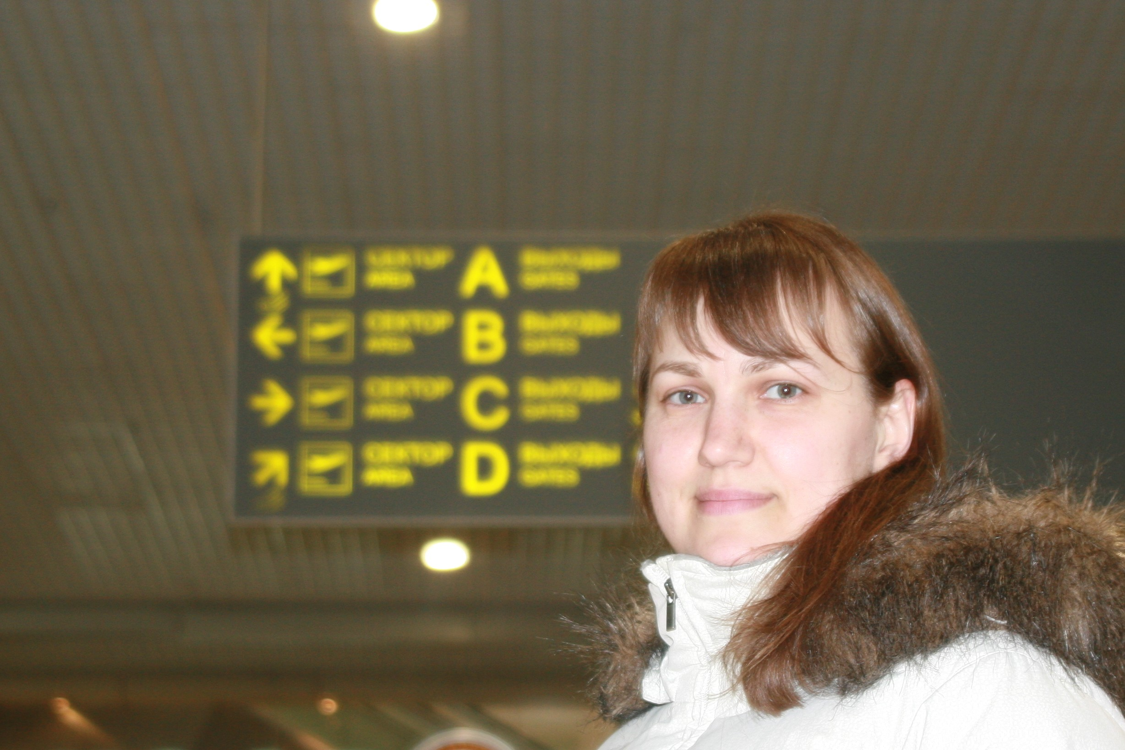

Slide 19
Что дальше для «королевых»
- Обращение в Бабушкинский райсуд (3) за пересмотром дела об ИЗ (1) по новым обстоятельствам
- новое обращение в КС (4) за разъяснением, возможен ли пересмотр дела (1)
- в КС об исправлении «неточностей» (5)
- ожидание ответа ЕСПЧ по применению срочных мер (Правило 39 Регламента ЕСПЧ)
- разрешение в ЕСПЧ Королевы против России, коммуникация началась 19 апреля 2017
- длительные встречи и/или
- искусственное зачатие
- ЗАЧАТЬ, РОДИТЬ, ВОСПИТАТЬ

Slide 20
Дерево дел
- длительные для не ПЛС, но на строгих условиях
- признание участия представителей
- признание КС своих «неточностей» (ошибок)
- взыскание судебных расходов
- искусственное зачатие и ЭКО
- право на перевод в ИК, ближе к месту жительства родственников
- закрытие ИК

Slide 21
«Как положить чиновника на лопатки»
Книга доступна для скачивания здесь http://sutyajnik.ru/articles/519.html
Глава «В борьбе за право обнять мужа, отца, сына»
И о других стратегических делах

